Slide 1

基于工作流和规则引擎的水产养殖
智能决策流程建模及系统研究
我们毕业啦
其实是答辩的标题地方
答辩人
潘赟
指导老师
陈明教授
专业
计算机技术

Slide 2
目录 / CONTENTS
1、绪论
2、相关技术介绍
3、水产养殖智能决策流程建模方法
4、水产养殖智能决策流程管理模型
5、水产养殖智能决策流程管理系统
6、总结与展望

Slide 3
01
PART ONE
绪论
Introduction
选题背景及研究意义
国内外研究现状

Slide 4
1.1 选题背景及研究意义
传统水产养殖
人工操作和控制
存在缺陷：
失误率高、养殖效率低
存在缺陷：
大部分养殖方式依然以传统的粗放型为主，
依靠经验判断和人工操作控制，
养殖业务规则不明确、决策效率低且易出错
20世纪90年代
机械化装备推广、
增氧、投饵等作业环节实现了机械化
存在缺陷：
水产养殖信息化管理平台开发过程存在多散杂和重复等问题；
缺乏科学有效的养殖流程管理和过程指导；
水产养殖操作过于复杂；
养殖人员对新系统的接收能力低；
新一代信息技术快速发展；
水产养殖产业结构得到重构和优化；
智能化和信息化管理
互联网+水产养殖
2015
存在缺陷：
人力成本和养殖费用大；
专业知识和操作的要求高；
依然需要人工操作和控制；
业务规则不明确、决策效率低
“十三五”推进
智能化设备和信息化手段
Notes:
主要针对水产养殖在机械化、智能化发展的过程中，存在的一些问题，如现有的水产养殖信息化管理平台缺乏科学有效的养殖流程管理和过程指导，养殖管理时仍需要人工经验判断和操作控制，水产养殖依然存在业务规则繁多不明确、决策效率低且易出错等问题。

Slide 5
1.1 选题背景及研究意义
研究目的
提供科学专业的信息化养殖过程指导、规范养殖流程信息化管理。
明确养殖业务规则、提高养殖决策效率。
亟需一种能进行流程化管理和智能决策的水产养殖监控系统。
工作流技术兴起和快速发展；
在办公自动化、制造加工等各行业的流程控制和管理方面表现强。
对于水产养殖过程管理领域的应用有重要的借鉴作用。
工作流
工作流技术在业务决策方面表现薄弱。
水产养殖过程存在大量的养殖业务决策，需要依据决策结果判定下一步养殖操作。
利用规则引擎在业务决策方面的突出表现。辅助养殖流程定义与执行。
构建基于工作流和规则引擎的水产养殖智能决策流程管理模型并进行系统实现。
为水产养殖智能化过程管理领域提供切实可行的新方法。
对推动现代水产养殖业的发展具有重要意义。
规则引擎
研究意义
Notes:
为了解决这些问题，本文利用工作流在流程管理方面的优势以及规则引擎在业务决策方面的优势，将两者结合起来构建一个能进行流程化管理和智能决策的水产养殖模型并进行系统设计和实现。

Slide 6
1.2 国内外研究现状-1.2.1水产养殖过程管理
目前在水产养殖智能化过程管理中，大多偏向于对水产养殖过程中单一方面的研究。
研究方向 | 研究内容 | 对应文献
水质养殖环境影响因素及其监控设备 | 水温、溶氧量、酸碱度等 | 基于物联网的水产养殖智能监控系统[12-14] 基于无线传感器网络的水产养殖多环境因素监测系统[15-17] 复合精确自动增氧系统等[18]
机械化设备 | 水产动物科学喂养、换水等 | 基于.NET的池塘养殖数字化管理系统[19] 工业化水产养殖自动喂料机[20]
病害诊断 | 病害诊断 | 水产动物病害诊断健康投药、水产养殖病害诊断专家系统[21-22]
基于现场总线技术的水产养殖过程管理系统[23]
实质：对某一方面或多个方面分别研究
已有的水产养殖过程智能监管系统
凡纳滨虾养殖全程管理系统[24]
总结：并没有一种明确有效的方法聚焦在整个养殖流程和养殖规则决策管理上的，水产养殖业务流程和智能化决策的研究甚少。
以色列的高度集约化养殖模式[25]
实质：依靠先进设备和信息手段实现单个或多个养殖环节上的智能化和自动化
现有的集约式工厂化水产养殖模式
工业化循环水福利养殖产业模式[26]
气动螺旋桨驱动的水产养殖自动作业船[27]
水产养殖操作复杂，规则繁多，经验去执行决策操作，缺乏有效精准的决策能力，决策错误或管理不当导致水产品大面积死亡
Notes:
目前关于水产养殖过程的研究多偏向于单一方面的研究，比如水质环境监测、投喂换水设备研发、病害预测等，还没有一种明确有效的方法聚焦在整个养殖流程和规则决策管理上的。

Slide 7
1.2 国内外研究现状-1.2.2工作流与规则引擎
工作流
工作流与规则引擎结合
工作流建模(理论)
Petri网[30]、ECA规则[31] 、
UML [32]等
Döhring[39-40]：基于规则引擎的自适应模型、增加柔性；辅助子流程运行，减轻工作流负担
工作流应用(技术)
戴小平[34]：Web服务封装、流向和执行步骤不明确、协作性
Arellano[41]：气举故障的实时动态监测工作、快速确定油井潜在问题，优化气举性能
郑红[35]：游戏作弊检测系统、检测率提高、存储空间降低
朱晓辉[42]：保险电子商务系统、流程标准化，解决人工参与核保试算水平低等问题
Marozzo[36]：云计算服务、可扩展执行、大量数据信息提取和分析
项文俊[43]：IT运维流程管理、IT运维流程规范化，减少重复劳动率
Jin[37]：电网管理信息系统、规范调度过程、提高运行效率
规则与流程分离、更好地接受业务规则控制，做出业务决策、新的研究热点、新的大胆尝试
高阳[38]：基于神经网络的南美白对虾养殖流程自动化精确控制模型及系统
Notes:
工作流技术运用已经很成熟，但是在水产养殖过程管理上的研究十分有限。目前仅有我们学校的高阳师兄的硕士论文，他的研究为本文的展开奠定了基础。但是他未涉及到养殖决策上的研究，加入规则引擎更好地辅助养殖流程的定义与执行，将两者结合应用于水产养殖过程管理研究是一次新的大胆尝试。

Slide 8
02
相关技术介绍
PART TWO
Introduction of related technologies
工作流介绍
规则引擎介绍
基于规则引擎的智能工作流系统体系结构

Slide 9
2.1 工作流介绍
2.1.1 工作流建模
2.1.2 工作流引擎
建模方法
 | JBPM4 (JBOSS) | JBPM5 (JBOSS) | Activiti5 (Alfresco)
技术前身 | 常用、易学习 | 基于Drools Flow重头来过、版本不稳定，学习成本大 | 基于JBPM4、延续、框架简单、学习轻松
支持的流程定义规范 | BPMN2.0和jPDL | 仅支持BPMN2.0 | BPMN2.0、XPDL、jPDL等多种
经济成本 | Apache License2.0协议、经济成本低，适宜商业化 | LGPL开源协议、二次开发的商业软件限制多 | Apache License2.0协议、二次开发后的用途不做限定和收费，经济成本低，适宜商业化
对规则引擎支持 | 停止更新，最稳定的版本、二次开发完善功能 | 内嵌Drools规则引擎、支持充足 | 经过更新，陆续添加新的特性，开始支持规则引擎，简单地配置规则接口即可达到与JBPM5一样的效果
✓
能否被工作流引擎直接执行
否
是
8种常见：
ECA规则[31]
Petri网[8][30]
UML[32]
有限状态机[46]
EPC[47]
多Agent[48]
活动网络
工作流(流程定义) 语言：
BPMN、BPEL、XPDL、JPDL[45]
BPMN业务流程建模与标记语言
最新BPMN2.0规范提供流程建模的标准，
定义业务流程的符号和模型，
为流程定义设定执行语法和标准交换格式，
可移植到任何遵循BPMN2.0规范的产品中，
在此基础上进行二次扩展开发，
深受各大工作流引擎厂商的欢迎，通用的业务流程建模语言
Notes:
建模方法选用目前最流行的是BPMN业务流程建模与标记语言，遵循BPMN2.0规范。工作流引擎在比较后选取各方面优势较突出的开源工作流引擎Activiti5。

Slide 10
2.2 规则引擎介绍
2.2.1 规则引擎简介
2.2.2 Drools规则引擎
1、20世纪80年代得到较快发展
2、成熟规则引擎产品，Drools、ILOG JRules、Mandarax、Jess等
3、Drools是JBOSS组织下开源项目，目前Activiti所支持的规则引擎只有Drools
4、采用高效的Rete算法进行模式匹配
5、将业务逻辑用规则文件进行定义封装，将程序数据用对象进行保存，从本质上解决了业务逻辑与程序的耦合，实现业务逻辑与数据的分离。
图2-1 规则引擎结构示意图
Fig.2-1 Rule engine schematic diagram
标准的业务规则代码
在工作流系统中使用规则引擎的好处：
（1）将业务规则与程序解耦，提高了系统支持动态修改的柔性；
（2）使用声明式编程编写规则，克服高级语言需要用If-Else嵌套判断的弱点，减少系统维护代价，提高了灵活性；
（3）降低程序开发的复杂性，提高工作效率；
（4）提供插件能与工作流引擎集成开发
图2-2 业务规则结构
Fig.2-2 Business rule structure
Notes:
目前Activiti所支持的规则引擎只有Drools，所以选用Drools。

Slide 11
2.3 基于规则引擎的智能工作流系统体系结构
✓
将业务流程逻辑和业务规则逻辑同时从应用程序中抽取出来，建立流程和规则相结合而又独立管理的系统。
根据工作流管理联盟提出的工作流管理系统的通用体系结构[55]，并结合规则引擎的思想和工作原理[11][56]。
✓
图2-3 基于规则引擎的工作流管理系统体系结构图
Fig.2-3 Architecture of workflow management system based on Rule Engine
Notes:
在原有的工作流系统体系中加入规则引擎，建立流程和规则相结合而又独立管理的系统。

Slide 12
03
水产养殖智能决策流程建模方法
PART THREE
Modeling solutions of aquaculture
水产养殖流程特点分析
工作流和规则引擎组合管理机制
水产养殖中特殊工作流模式的Activiti解决
规则引擎驱动的流程条件转移方法描述
包含规则的工作流柔性建模方式

Slide 13
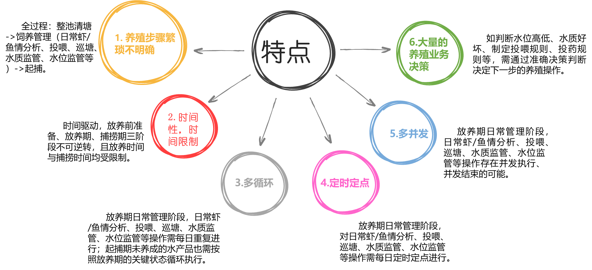
3.1 水产养殖流程特点
参考《水产养殖手册》[58]、南美白对虾[38][59]、罗非鱼[60]等水产动物的养殖流程描述
Notes:
在研究相关学者关于南美白对虾、罗非鱼等水产动物的养殖流程描述后，总结并归纳出水产养殖流程特点。养殖日常操作是多循环，定时定点，多并发执行的。

Slide 14
3.2 工作流和规则引擎组合管理机制
（1）首先将流程管理和规则管理分别从应用程序中抽取出来
（2）工作流管理层---用目前流行的业务流程组合规范（如BPMN2.0规范）进行流程和功能的设计，形成可被计算机识别的业务流程，此处称为公共业务流程
（3）规则引擎管理层---在此规范之上构建单独的规则引擎管理层，并通过规则服务接口实现工作流管理层和规则引擎管理层之间的交互，交互过程中将所需业务规则载入到公共业务流程中，并对运行过程中的流程上下文信息和规则信息进行更新
图3-1 工作流和规则引擎组合管理机制
Fig.3-1 Combination management mechanism of workflow and rule engine
工作流管理层---运用工作流引擎实现宏观的养殖任务流程定制和重组
规则引擎管理层-----运用规则引擎实现微观的养殖流程节点上的养殖业务规则与程序分离
使系统具有更高的灵活性，能更好地适应业务的动态变化。
Notes:
根据水产养殖流程的特点，结合工作流引擎和规则引擎各自的原理与作用，本文提出适用于水产养殖的工作流和规则引擎组合管理机制。在工作流管理层用目前流行的业务流程组合规范进行流程和功能的设计，在此规范之上构建单独的规则引擎管理层，交互过程中将养殖规则载入到养殖业务流程中。

Slide 15
3.3 水产养殖中特殊工作流模式的Activiti解决
抽象出工作流在水产养殖应用过程中产生的一些特殊工作流程。
Activiti作为目前主流的开源工作流引擎，遵循BPMN2.0规范，它可扩展的特性，面对这些柔性问题的处理有一定的优势。
特殊工作流模式
3.3.1 任务回退和循环
图3-2 回退
Fig.3-2 Rollback
图3-3 循环
Fig.3-3 cycle
(日常养殖步骤)
3.3.2 多任务异步并发控制和定时催办
图3-4异步并发
Fig.3-34Asynchronous concurrency
图3-5 定时催办控制并发结束
Fig.3-5 Timer controls concurrent end
(日常养殖步骤)
3.3.3 任务单向或兼容选择
(起捕、捕获)
图3-6 单向选择
Fig.3-6 Exclusive decision
图3-7 兼容选择
Fig.3-7 Inclusive decision
Notes:
结合养殖流程特点和组合管理机制，在工作流层，抽象出工作流在水产养殖应用过程中产生的一些特殊工作流模式，并针对不同的场景提出具体的Activiti解决方法。

Slide 16
3.4 规则引擎驱动的流程条件转移方法描述
3.4.1 传统工作流的流程条件转移
缺点：
直接以硬编码的方式实现业务逻辑，一旦业务规则发生变更，需修改逻辑代码和流程执行过程；
养殖业务规则经常随着实际需求的变化而变化，如果再用流程结点一一去描述这些业务规则的变化，将使整个流程变得庞大臃肿，大大降低流程的可维护性和灵活性，增加系统开发的复杂性和水产养殖的风险与失误。
图3-8 传统工作流的流程条件转移处理过程图
Fig.3-8 Process diagram of process conditions transfer in traditional workflow
3.4.2 规则引擎驱动的流程条件转移
优点：
构建专门的养殖业务规则库存放规则；
将水产养殖业务规则从养殖流程逻辑中独立出来；
利用规则引擎驱动流程进行条件转移，从而执行业务决策；
减轻了工作流引擎的负担，也让养殖系统更好地适应业务规则的变化；
增加养殖流程的可读性和可维护性，提高养殖效率。
图3-9 规则引擎驱动的流程条件转移处理过程图
Fig.3-9 Process diagram of process conditions transfer driven by rule engine
Notes:
在规则引擎层，传统的流程条件转移直接在流程路径上定义决策条件，可维护性和灵活性低。针对这个缺点，本文引入规则引擎驱动流程条件转移，增加触发机制和条件转移机制，从而执行业务决策，并构建专门的养殖业务规则库存放规则，可以减轻工作流引擎的负担。

Slide 17
3.5 包含规则的工作流柔性建模方式
利用规则引擎很好的解决了流程条件转移问题，但从工作流系统建模上来说，无法用流程结点去描述这些业务规则的变化。
为方便建模，本文利用工作流柔性的特点，柔性工作流指工作流具有根据实际情况进行调整的能力[60]。
把包含规则触发机制、流程条件转移机制、规则处理、行为执行以及规则执行结果输出这一系列依靠规则引擎驱动实现的规则任务执行过程封装成一个包含规则的柔性任务节点。
微观角度---描述了柔性任务节点内部一系列依靠规则引擎驱动实现的规则任务的执行过程，是规则执行变化引起的虚拟流程路径，通过修改规则库中的规则便可引起相应流程执行路径的动态变化。
宏观角度---展示了此过程封装后的结果，是系统建模时用户看的见的实际流程路径和模型，只需进行输入、输出变量的设置，无需搭建内部流程执行模型。
优点：避免了把所有涉及到规则的流程路径都加入到工作流模型中，使建模过程变得简化，同时适应了工作流业务规则动态变更的需求。
图3-10 包含规则的工作流柔性建模示意图
Fig.3-10 Workflow flexible modeling schematic diagram containing rules
Notes:
开发人员只需进行输入、输出变量的设置，无需搭建内部流程执行模型。

Slide 18
04
水产养殖智能决策流程管理模型
PART FOUR
Decision-making, Process management model
4.1 南美白对虾养殖业务流程分析
4.3 南美白对虾养殖业务规则制定
01
03
02
04
4.2 南美白对虾养殖工作流模型设计
4.4 水产养殖智能决策流程管理模型测试
步骤
Notes:
第四章是模型的构建，从南美白对虾养殖业务流程分析，模型设计，规则制定，模型测试四个方面介绍。

Slide 19
4.1 南美白对虾养殖业务流程
水产养殖流程特点：
养殖步骤繁琐不明确、时间性、多循环、定时定点、并发性和存在大量的养殖业务规则决策
图4-1 南美白对虾养殖业务流程图
Fig.4-1 Sketch map of Penaeus vannamei breeding business process
Notes:
南美白对虾养殖流程由放养前准备期、放养期与捕捞期三个养殖阶段组成，每个阶段包含各自的养殖活动。放养期阶段是养殖关键阶段，这几个是包含业务决策的柔性活动。这个流程是完全符合刚总结的养殖流程的特点的。

Slide 20

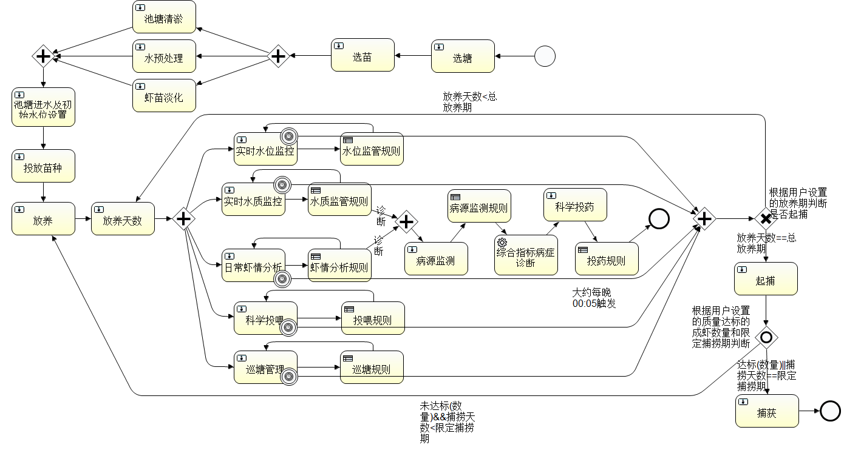
4.2 南美白对虾养殖流程模型的设计
4.2.1 南美白对虾养殖工作流模型
Activiti可视化流程设计器（Activiti Eclipse BPMN2.0 Designer）
4.2.2 模型节点详述
流程元素：
流程任务节点
业务规则任务节点
流程事件
流程关口
代表特定养殖功能
论文中详述
图4-2 南美白对虾养殖工作流模型
Fig.4-2 Workflow model of Penaeus vannamei breeding
1、利用定时器，以“天（24h）”为单位执行并发和循环养殖流程。
2、结合业务规则任务节点，完成养殖业务决策与五个并发养殖流程的每日定时定点循环执行。
3、加入“病源监测”和“科学投药”疾病诊断分支流程，保证南美白对虾健康生长。
4、灵活的设置判断起捕和捕获判断
Notes:
将Activiti工作流引擎插件和Drools规则引擎插件同时集成与Eclipse环境中，利用Activiti可视化流程设计器进行南美白对虾养殖工作流模型定义和设计，如图4-2所示。放养期节点流程是养殖关键流程，这段流程它的运行特征有，1234。

Slide 21
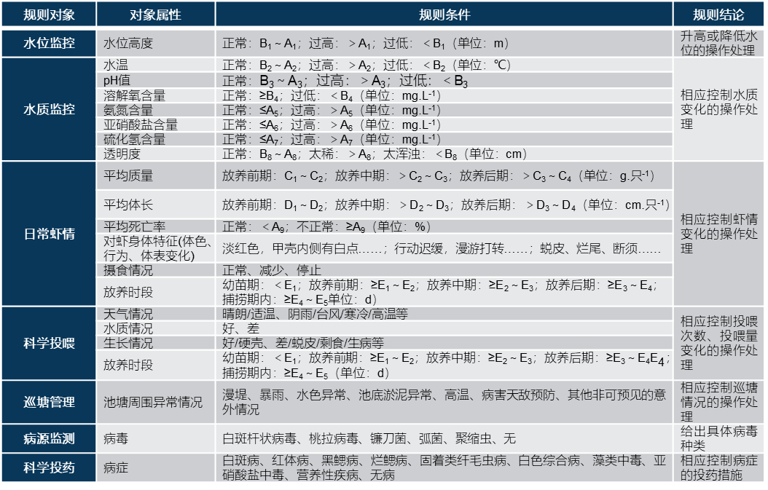
4.3 基于Drools的养殖业务规则制定过程
规则分析
规则定义
规则设计
规则编写
规则触发
4.3.1 养殖规则的分析
4.3.2 养殖规则的定义
表4-2 南美白对虾养殖规则定义
Table 4-2 Breeding rule definition of Penaeus vannamei
决策对象 | 决策内容
水位 | 高低
水质属性(水温、pH值、溶氧量等) | 高低
虾情(体长、质量、虾体等） | 情况
投喂(天气、水质、虾情等) | 情况
池塘周围 | 异常
浮游微生物(病毒、细菌等) | 种类
病症判断 | 种类
投放药物 | 种类
规则对象 | 对象属性 | 规则条件 | 规则结论
水位监控 | 水位高度 | 正常：B₁～A₁；过高：＞A₁；过低：＜B₁（单位：m） | 升高或降低水位的操作处理
水质监控 | 水温 | 正常：B₂～A₂；过高：＞A₂；过低：＜B₂（单位：℃） | 相应控制水质变化的操作处理
 | pH值 | 正常：B₃～A₃；过高：＞A₃；过低：＜B₃
 | 溶解氧含量 | 正常：≥B₄；过低：＜B₄（单位：mg.L⁻¹）
 | 氨氮含量 | 正常：≤A₅；过高：＞A₅（单位：mg.L⁻¹）
 | 亚硝酸盐含量 | 正常：≤A₆；过高：＞A₆（单位：mg.L⁻¹）
 | 硫化氢含量 | 正常：≤A₇；过高：＞A₇（单位：mg.L⁻¹）
 | 透明度 | 正常：B₈～A₈；太稀：＞A₈；太浑浊：＜B₈（单位：cm）
日常虾情 | 平均质量 | 放养前期：C₁～C₂；放养中期：＞C₂～C₃；放养后期：＞C₃～C₄（单位：g.只⁻¹） | 相应控制虾情变化的操作处理
 | 平均体长 | 放养前期：D₁～D₂；放养中期：＞D₂～D₃；放养后期：＞D₃～D₄（单位：cm.只⁻¹）
 | 平均死亡率 | 正常：＜A₉；不正常：≥A₉（单位：%）
 | 对虾身体特征(体色、行为、体表变化) | 淡红色，甲壳内侧有白点……；行动迟缓，漫游打转……；蜕皮、烂尾、断须……
 | 摄食情况 | 正常、减少、停止
 | 放养时段 | 幼苗期：＜E₁；放养前期：≥E₁～E₂；放养中期：≥E₂～E₃；放养后期：≥E₃～E₄；捕捞期内：≥E₄～E₅单位：d）
科学投喂 | 天气情况 | 晴朗/适温、阴雨/台风/寒冷/高温等 | 相应控制投喂次数、投喂量变化的操作处理
 | 水质情况 | 好、差
 | 生长情况 | 好/硬壳、差/蜕皮/剩食/生病等
 | 放养时段
巡塘管理 | 池塘周围异常情况 | 漫堤、暴雨、水色异常、池底淤泥异常、高温、病害天敌预防、其他非可预见的意外情况 | 相应控制巡塘情况的操作处理
病源监测 | 病毒 | 白斑杆状病毒、桃拉病毒、镰刀菌、弧菌、聚缩虫、无 | 给出具体病毒种类
科学投药 | 病症 | 白斑病、红体病、黑鳃病、烂鳃病、固着类纤毛虫病、白色综合病、藻类中毒、亚硝酸盐中毒、营养性疾病、无病 | 相应控制病症的投药措施
注：Ai（i=1,2,3…n）表示规则条件中参数范围的上限值；Bi（i=1,2,3…n）表示规则条件中参数范围的下限值；Ci（i=1,2,3…n）、Di（i=1,2,3…n）与Ei（i=1,2,3…n）均表示规则条件中参数范围的间值。
Notes:
在参考关于对虾养殖影响因素的资料后，分析总结出对虾在放养期关键流程执行过程中涉及的具体养殖业务决策。用表格的形式对规则进行明确量化和描述，进行规则定义。
不讲：表中规则对象指南美白对虾放养期关键流程节点对应的事实对象；对象属性指每个事实对象对应的关键养殖影响因素；规则条件指每个属性中参数的测试范围；规则结论指养殖业务决策后的结果，给予养殖用户相应的养殖操作处理建议。

Slide 22
4.3 基于Drools的养殖业务规则制定过程
4.3.3 养殖规则的设计
4.3.4 养殖规则的编写
表4-3 南美白对虾养殖规则设计事实对象属性表
Table 4-3 True object attribute table of Penaeus vannamei breeding rule
事实对象类 | 事实对象类名称 | 类属性 | 类属性名称 | 属性类型
Waterlevel | 水位监控 | height | 水位高度 | Double
Waterquality | 水质监控 | temperature | 水温 | Double
 |  | valuepH | PH值 | Double
 |  | contentDO | 溶解氧含量 | Double
 |  | contentAN | 氨氮含量 | Double
 |  | contentNitrite | 亚硝酸盐含量 | Double
 |  | contentH2S | 硫化氢含量 | Double
 |  | transparency | 透明度 | Double
Shrimpsituation | 日常虾情 | averagequality | 平均质量 | Double
 |  | averagelength | 平均体长 | Double
 |  | averagemortality | 平均死亡率 | Double
 |  | bodycolor behavior bodysurface | 体色 行为 体表 | String String String
 |  | feedsituation | 摄食情况 | Double
 |  | breedperiod | 放养时段 | Double
Feeding | 科学投喂 | weather | 天气情况 | String
 |  | waterquality | 水质情况 | String
 |  | growthsituation | 生长情况 | String
 |  | breedperiod | 放养时段 | String
Pondinspection | 巡塘管理 | pondsituation | 池塘情况 | String
 |  | measure | 异常处理措施 | String
Diseasesources | 病源监测 | plankton | 病毒 | String
Medicine | 科学投药 | disease | 病症种类 | String
 |  | treatment | 投药措施 | String
图4-3 pH值规则代码编写流程图
Fig.4-3 Flow chart of pH value rule coding
图4-4 pH值规则代码
Fig.4-4 pH value rule coding
Notes:
根据养殖规则定义，合理设计。然后用Drools规则语言进行具体的养殖规则的编写。 不讲：对定义好的养殖规则对象和对象属性分别进行事实对象类和类属性的设计。以水质对象中的pH值属性为例，对其规则进行编写，其编写流程如图4-3所示。分别是ph偏高、偏低和正常时的执行过程，图4-4是规则代码。

Slide 23
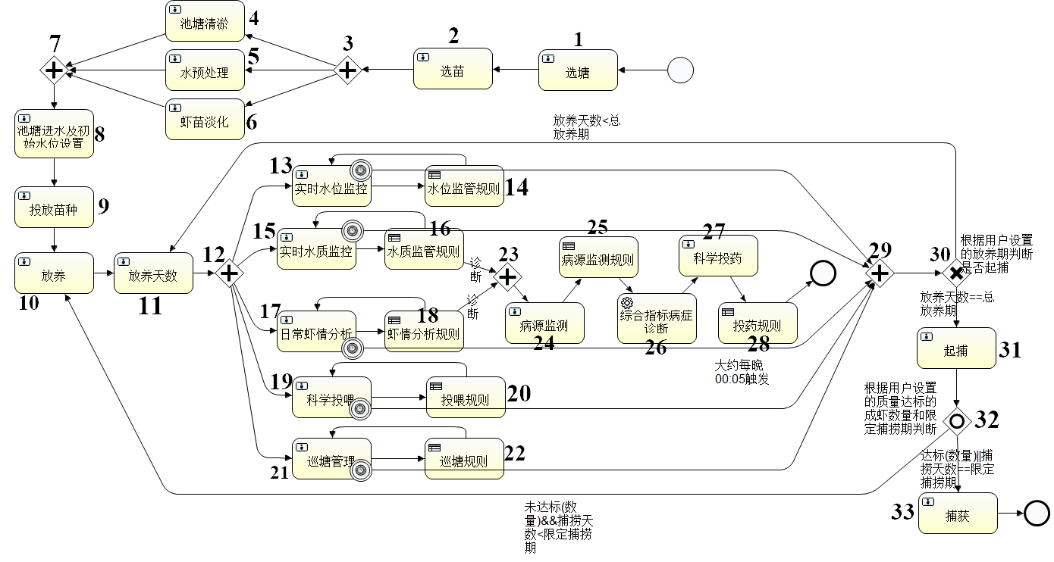
4.4 智能决策流程管理模型测试
使用软件测试方法中的路径覆盖法[61]对南美白对虾养殖工作流模型中每一条可能执行的路径进行全覆盖测试。
第一步：给南美白对虾养殖工作流模型图中的每个养殖节点进行编号。
第三步：使用JUnit4.0测试框架对每条测试路径中的每个节点按照路径顺序依次进行单元测试[61],分别验证每条测试路径的正确性。
表4-5 水质监控案例参数测试值
表4-7 业务决策效率
水质参数 | 测试值
水温 | 28.8℃
PH值 | 7.9
溶解氧含量 | 3.8mg/l
氨氮含量 | 0.13mg/l
亚硝酸盐含量 | 0.05mg/l
硫化氢含量 | 0.12mg/l
透明度 | 20.0cm
编号 | 规则数量 | 决策时间（s.次⁻¹）
1 | 3 | 3.612
2 | 9 | 3.407
3 | 11 | 3.434
4 | 17 | 3.501
5 | 35 | 3.430
6 | 50 | 3.523
表4-6 测试案例输出结果
图4-5 南美白对虾养殖工作流模型测试图
Fig.4-5 Workflow model test of Penaeus vannamei breeding
第二步：确定该工作流模型中所有可能执行的测试路径。
表4-4 南美白对虾智能决策流程管理模型测试路径
Table 4-4 Test path of Penaeus vannamei’s intelligent decision making process management model
序号 | 测试路径
1 | 1-2-3-{4,5,6}-7-8-9-10-11-12-{13(14),15(16),17(18),19(20),21(22)}-29-30-31-32-33
2 | 1-2-3-{4,5,6}-7-8-9-10-11-12-{13(14),15(16),17(18),19(20),21(22)}-29-30-11-12-{13(14),15(16),17(18),19(20),21(22)}-29-30-31-32-33
3 | 1-2-3-{4,5,6}-7-8-9-10-11-12-{13(14),15(16),17(18),19(20),21(22)}-29-30-31-32-10-11-12-{13(14),15(16),17(18),19(20),21(22)}-29-30-31-32-33
4 | 1-2-3-{4,5,6}-7-8-9-10-11-12-{13(14),15(16),17(18),19(20),21(22)}-29-30-31-32-33与10
5 | 1-2-3-{4,5,6}-7-8-9-10-11-12-{15(16),17(18)}-23-24-25-26-27-28
Notes:
由于构建的养殖模型养殖节点数量较多，流程路径较为复杂，需要对模型中的流程和规则进行测试。主要是用路径覆盖法对养殖工作流模型中每一条可能执行的路径进行全覆盖测试。
结果表明：该模型中所有测试路径均能成功通过测试，无异常报出，不管测试一次的养殖规则数量有多少组，决策的平均速率都稳定在3.5s/次左右，且准确率达到100%，达到准确快速的要求，证明它适用于水产养殖。

Slide 24
05
水产养殖智能决策流程管理系统
PART FIVE
Decision-making, Process management system
系统框架设计
系统功能设计
系统核心功能实现
Notes:
在上述研究基础上，本文设计了一种水产养殖智能决策流程管理系统。

Slide 25
5.2 系统设计
5.2.2 系统功能设计
5.2.1 系统总体框架设计
工作流定义
水产养殖智能决
策流程管理模型
数据层：与数据库之间建立连接，对数据进行操作和管理。
业务逻辑层：进行系统中具体要实现的问题的操作，完成各种业务逻辑处理。
表示层：采用JSP技术进行网页开发，实现养殖人员与系统之间的人机交互。
工作流部署管理模块
流程部署
流程实例
历史任务查看
历史活动查看
流程图查看
养殖流程执行与规则决策管理模块
选塘
选苗
放养期准备
初始水位设置
投放苗种
开始养殖
放养
水位监控与决策
水质监控与决策
虾情分析与决策
结束养殖
流程启动
投喂
监管与决策
巡塘管理与决策
起捕设置
捕获管理
流程结束
流程执行
、
决策执行
工作流部署管理
养殖流程执行与规则决策管理
养殖规则管理
养殖规则管理模块
水产
水位监控规则
水质监控规则
虾情分析规则
科学投喂规则
养殖
智能
病源监测规则
病症诊断规则
科学投药规则
巡塘规则
决策
流程
管理
养殖信息管理模块
系统
池塘信息
虾苗信息
水位信息
水质信息
虾情信息
投喂信息
巡塘信息
诊断信息
投药信息
捕捞信息
传统
数据分析模块
水产
养殖
水位变化趋势
水质变化趋势
虾生长趋势
管理
系统
疾病诊断模块
系统设置模块
病源诊断
综合病症诊断
科学投药
用户管理
密码管理
图5-1 系统总体框架图
Fig.5-1 Overall architecture of system
图5-2 系统总体功能模块图
Fig.5-2 Overall function module of system
Notes:
采用分层设计模式。
本文设计的水产养殖智能决策流程管理系统在拥有传统水产养殖系统普遍功能基础上，进行了工作流部署管理、养殖流程执行与规则决策管理、养殖规则管理三个功能模块的设计。这三个功能模块是水产养殖智能决策流程管理系统区别于传统水产养殖系统而特有的功能模块。
该系统按照图中箭头指向顺序进行运行并完成养殖各功能模块的管理。运行顺序是：在完成工作流定义后，对流程定义进行部署，生成一条养殖流程实例；启动实例后，开始养殖，开始执行流程；流程引擎在执行的过程中，加载放养期关键养殖流程的业务规则，执行养殖决策；执行完所有的流程和决策后，结束流程，结束养殖。

Slide 26
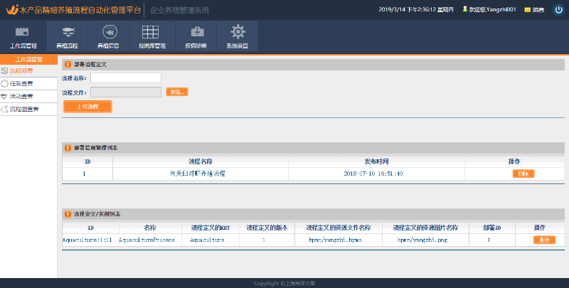
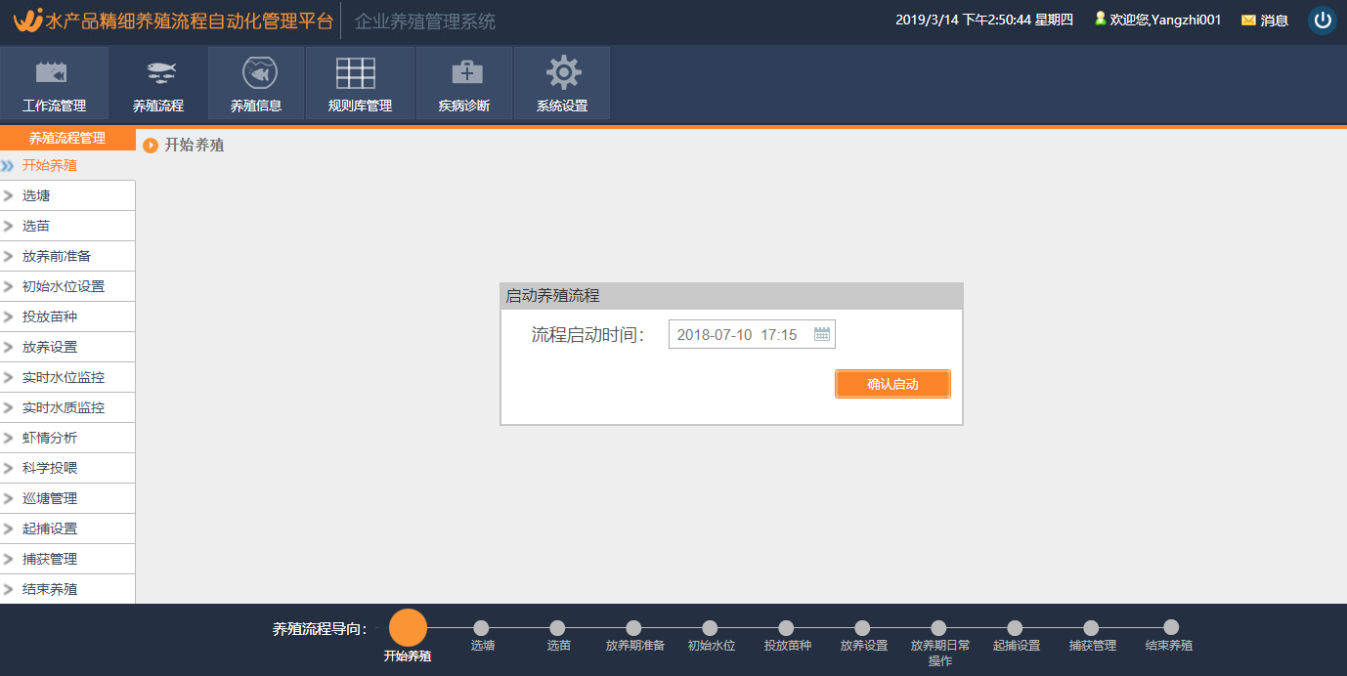
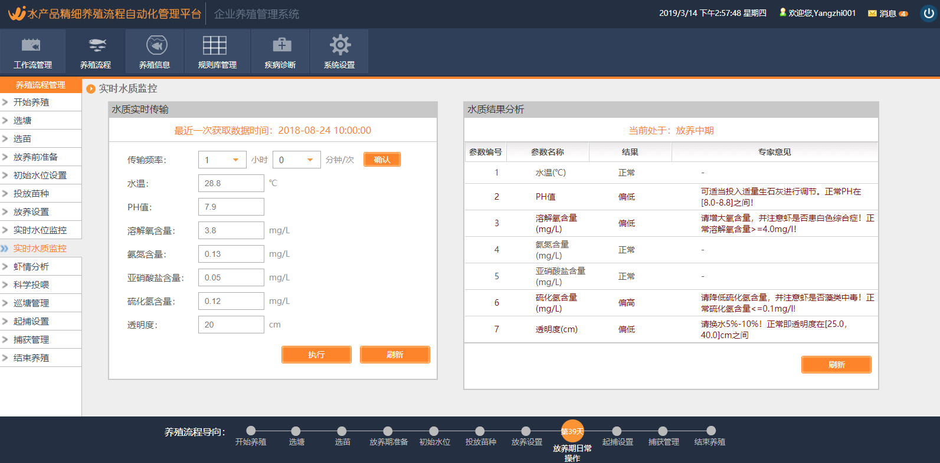
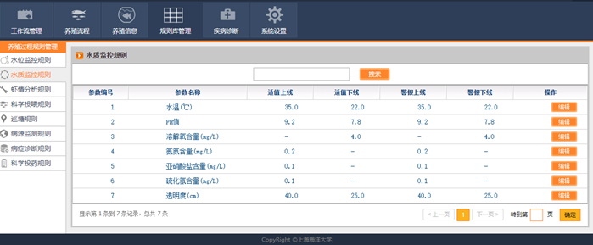
5.3 系统核心功能实现
流程定义
流程部署
流程启动
流程/规则执行
流程结束
工作流部署管理
养殖流程执行与规则决策管理
1
2
水产养殖智能决策流程管理系统
图5-5 养殖流程部署界面
图5-7 养殖流程启动界面
3
养殖流程执行与规则决策管理
4
养殖规则管理
图5-11 养殖规则库管理
图5-10 养殖流程实时水质监控界面
水质流程执行、水质决策执行
Notes:
下面是系统主要的功能模块展示。

Slide 27
06
总结与展望
PART SIX
Summy and Outlook

Slide 28
使用Activiti工作流实现水产养殖全过程流程化养殖操作和实时监控；
使用Drools规则引擎实现大量养殖业务规则的自动决策管理。
该系统存在优势有：
6.1 总结
（1）在传统水产养殖系统监测控制、数据管理等简单功能基础之上，进行流程化的养殖操作管理。根据工作流模型自动进入下一步养殖状态，无需人工经验判断，使养殖管理更加科学化、规范化。
一
二
研究工作
三
提出工作流和规则引擎组合管理机制
（2）系统在流程运行和数据监控的同时，提供了传统养殖系统没有的养殖规则自动决策功能，根据规则快速灵活地自动决策，显示决策结果并给出操作建议。且Drools规则引擎拥有决策速率不受规则数量影响的特性，更加保证了系统决策的高效性。
提出水产养殖智能决策流程建模方法
（3）此系统的研发一方面给工作流技术和规则引擎技术的发展开拓了新领域，使之运用到了水产养殖过程管理领域；另一方面使水产养殖过程管理脱离人工手动控制和经验判断，加强了养殖流程和养殖规则的统一管理，提高了养殖效率，为水产养殖过程管理领域提供了一种流程化、自动化、精细化管理的新方法，对现代水产养殖业的发展具有重要的推动作用。
构建水产养殖智能决策流程管理模型
设计水产养殖智能决策流程管理系统

Slide 29
（1）由于Activiti工作流提供的流程定义一旦发布成功后，若想更改流程定义，则需要重新发布流程，这将导致原来的工作流相关数据丢失。
如果养殖用户想在系统运行过程中修改或增加新的养殖流程与功能，或者养殖流程在运行过程中出现异常，都需要重新部署养殖流程，生成新的养殖实例，放弃旧版本的实例，这样会使系统丢失掉原来已有的工作流数据，对系统原有的养殖数据也会造成影响。
也是由于这个原因，本系统目前只能对规则的控制参数进行修改，而不能对规则本身进行修改。关于动态部署养殖流程定义的问题还需进一步研究和探讨。
（2）水产养殖特点复杂，其养殖期间各方面因素都会影响到水产动物的生长，其涉及到的养殖规则也众多。
本人前期虽然为此进行了许多调研工作，但是由于资料、时间和精力的限制，本系统目前着重对水产养殖放养期间的业务规则进行了分析和制定，难免会有考虑不足之处。
且由于这个原因，目前的规则库规模较小，规则引擎在执行时都能在较快的时间内得到精确的决策结果，但是不知扩大规则库时其决策效率会如何。所以继续改进完善养殖业务规则库和提高决策效率是本人下一步的研究计划。
一
二
6.2 展望
三

Slide 30
硕士期间的科研成果
成果一
陈明，潘赟，王文娟. 基于Activiti和Drools的水产养殖自动决策流程管理系统[J]. 农业工程学报，2018，34(24)：192－200.
成果二
陈明，潘赟，王文娟，葛艳. 一种水产养殖流程的自动化管理方法和自动化管理系统[P]. 上海：CN109087007A，2018-12-25公开.
成果三
陈明，冯国富，池涛. 渔业联网技术[M]. 北京：科学出版社，2018-08，978-7-03-057412-1/s1574.（负责第九章船联网系统集成的撰写）

Slide 31
THANKS!
恳请各位老师批评指正！
2019年5月17日

